Slide 1
Proudění krve v cévách
- ultrazvukové vyšetření
Nový úkol - teorie

Slide 2
Ultrazvuk (UZV) - principy
Ultrazvukové vyšetření patří mezi standardní vyšetřovací metody arteriálního systému. Jedná se o neinvazivní metodu, při které lze za pomocí ultrazvukových vln a Dopplerova jevu zobrazit morfologii tepen a charakter toku krve v tepnách. Při dobrých anatomických poměrech lze takto vyšetřit až 80% tepenného systému. Nejlépe vyšetřitelné jsou v oblasti krku a. carotis, na horní končetině a.brachialis, a. radialis, a. ulnaris; na dolní končetině pak a.femoralis, a.poplitea, a.tibialis posterior a anterior (a.dorsalis pedis).
Ultrazvukové vlnění se vytváří v UZV sondě, vzniká piezoelektrickým efektem při rozkmitání krystalů střídavým napětím o vhodné frekvenci (nejčastěji od 2-15 MHz, předstvauje 2-15milionů kmitů za 1s).
Vzniklé vlnění vstupuje do tkání a šíří se v nich jako podélné vlny. Molekuly do nicž vlnění naráží si jeho energii předávají – děje se tak ve dvou fázích-kompresivní při zahušťování molekul a relaxační návrat do původního stavu (při frekvenci 5 MHz se tyto fáze vystřídají pětmilionkrát za jednu sekundu). Prostředí, kterým vlnění prochází, klade odpor=bioimpedance . Část vlnění se odráží od rozhraní tkáně o různé impedanci, část se ohýbá do jiných směrů, část se rozptýlí do okolí a zbytek se pohltí do tkáně při současném odevzdávání energie ve formě tepla.
Pro diagnostiku se používá ta část vlnění, která se odráží zpět k sondě, z níž bylo vlnění vysláno. Odražené vlny jsou opět registrované v sondě (vysílání vlnění je jen 1% práce sondy, zbytek času je pro registraci) – opět piezoelektrický jev – krystaly v sondě jsou deformovány odraženými vlnami a generují impulzy, které jsou počítačem přístroje dále zpracovány – zesíleny a zobrazeny na monitoru v různých stupních šedi v závislosti na intenzitě odrazu (čím větší intenzita odrazu tím je užito světlejšího odstínu; u každého odrazu je zároveň zjištěno časové zpoždění, s nímž se do sondy vrací a z něhož je vypočteno, z jaké hloubky se odráží – odrazům odpovídající stíny šedé jsou umístěné na obrazovce na svislé ose.
Vzniká tak dvourozměrný ultrazvukový obraz (B-mode)

Slide 3
Dopplerův princip
Dvourozměrný ultrazvukový obraz (B-mode) je dále kombinován s měřením rychlostí krevního toku v cévě (PW pulsed wave) - vžilo se označení duplexní sonografie. Poté se přidalo barevné dopplerovské mapování (CFM - color flow mapping) a tak vznikla triplexní sonografie. Vše na základě:
Dopplerovského jevu - pan Johan Christian Doppler (1803-1853) - profesor na pražské polytechnice
který je založen na registraci pohybujících se částic krve
Dopplerův princip: pohybuje-li se zdroj akustického vlnění o stálém kmitočtu přímočaře vůči stacionárnímu pozorovateli, pak platí, že pokud se zdroj zvuku přibližuje, je frekvence zvuku vnímána jako vyšší (než je skutečně vysílaná) a pokud se od pozorovatele vzdaluje, je frekvence vnímána jako nižší.
Tento princip platí i naopak: jeli stacionární zdroj vlnění a pohybuje se reflektor, který zvuk odráží (tj. krevní tok v cévě)
Vypočítané rychlosti krevních toků lze zachytit dvěma způsoby: spektrálním (pulse wave doppler) nebo barevným (color flow mapping) záznamem

Slide 4
ultrazvukové měření tloušťky stěny arteria carotis
carotid intima-media thickness (CIMT) se používá k doplnění rizikových faktorů kardiovaskulárních onemocnění spojených s aterosklerózou a predikci kardiovaskulárního onemocnění. Hodnoty CIMT se mění s věkem, kouřením, krevním tlakem, diabetem mellitem a s krevní hladinou lipidů. CIMT má vztah ke kardiovaskulární mortalitě a morbiditě. Jedná se o neinvazivní nebolestivou metodu vyšetření. U vyšetření je nutno dbát na to, aby nebyl na karotidy (karotický sinus) vyvíjený nadměrný tlak, který by mohl způsobit bradykardii a hypotenzi.
Stěna tepny se skládá ze tří vrstev (adventitia, media, intima). Při B zobrazení dostaneme dvourozměrný obraz tvořený těmito vrstvami, které se odlišují svou akustickou impedancí.
Měření se provádí 5 – 10mm proximálně od karotické bifurkace v a.carotis communis . K vyšetření používáme lineární ultrazvukovou sondu s frekvencí přibližně 7 MHz. Na sondu vyvíjíme přiměřený tlak (nebezpečí vagové reakce). Zobrazená stěna je od sondy: adventitia, media, intima, pak je lumen cévy a znovu intima, media, adventitia. Sondou detekujeme požadovaný úsek karotidy a obraz zmrazíme. Funkcí měření vzdálenosti změříme komplex intima-media. Hodnotu zaznamenáme.
pato/fyziologické hodnoty: normální horní meze je 0,8 až 1,0 mm dle věku a pohlaví (viz tabulka níže), jako aterosklerózu označujeme hodnoty nad 1,2 - 1,5 mm.

Slide 5
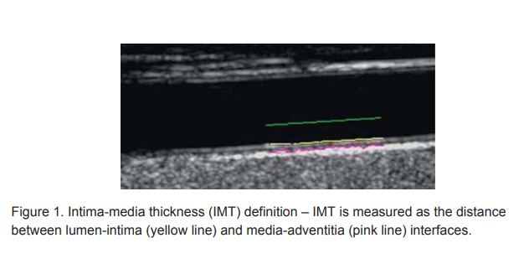

Slide 6
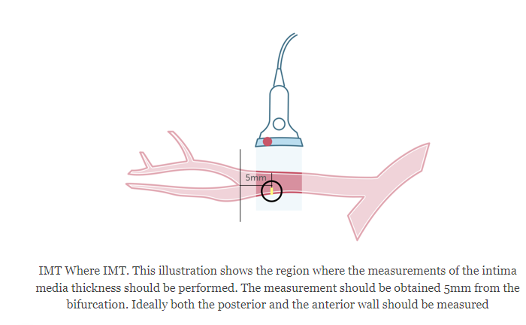

Slide 7
